Slide 1
Волонтёры-наставники
Краевого центра образования
с привлечением студентов и учеников из других организаций края

Slide 2
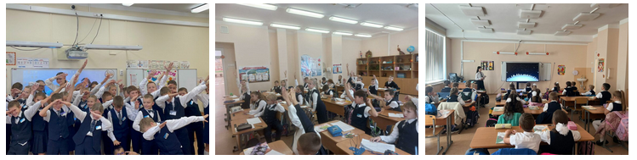
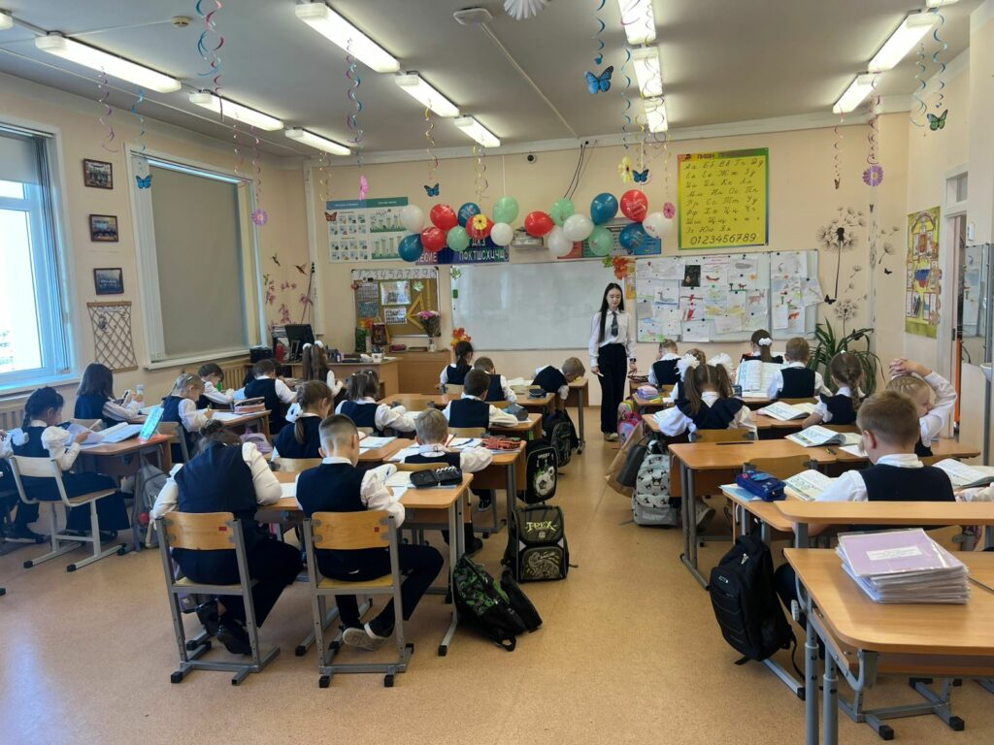
День Учителя. 4.10.2024 год
В день учителя наши волонтёры, учащиеся Краевого центра образования, поздравили учителей с профессиональным праздником и подарили им несколько минут отдыха – провели вместо них уроки в начальной школе.
Младшие школьники с нетерпением ждали наставников – в прошлом году многие из них по-настоящему подружились – уроки в начальной школе стали полезной практикой для учащихся психолого-педагогических классов и групп.
Второй год подряд Краевой центр образования открывает профильный психолого-педагогический класс в старшей школе. Ребята осваивают основы профессии и пробуют себя в новой роли учителя.

Slide 3
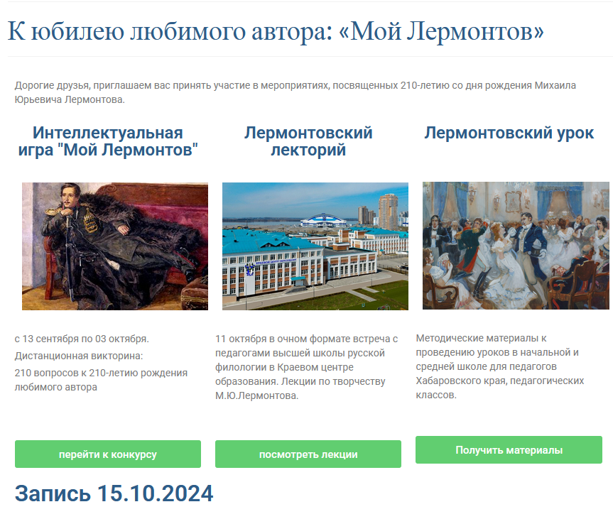
День рождения М.Ю. Лермонтова
Волонтеры (порядка 40 человек):
Регистрация и оформление гостей
Проведение мастер-классов
Сопровождение гостей на мероприятии
Экспертная деятельность (студенты ПИ ТОГУ)
Выступление на сцене (подготовка номеров)
Мероприятие 15 октября 2024

Slide 4
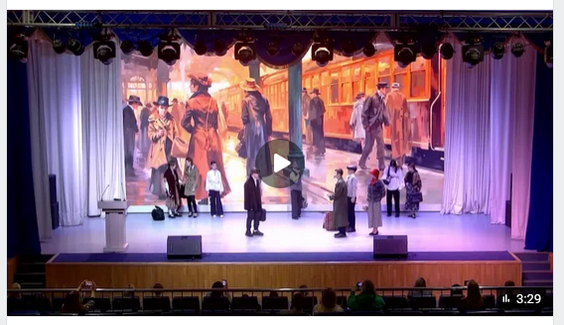
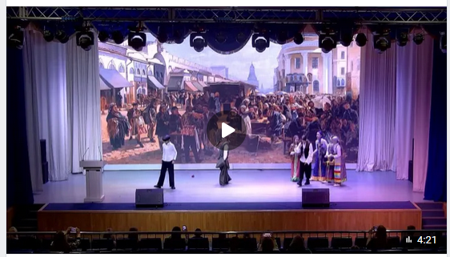
Театральная постановка. Волонтёры направления «Наставничество»
Бессмертные "Толстый и тонкий«, «Хамелеон» А.П. Чехова в исполнении учеников класса 6.4 под руководством Марины Шаховой (режиссер-постановщик) и её помощника Полины Серовой (обе ученицы класса 11.4).
На фото: фрагменты выступления на мероприятии День рождения А.П. Чехова.
Волонтеры: 2 человека работали с детьми на протяжении 2 месяцев

Slide 5
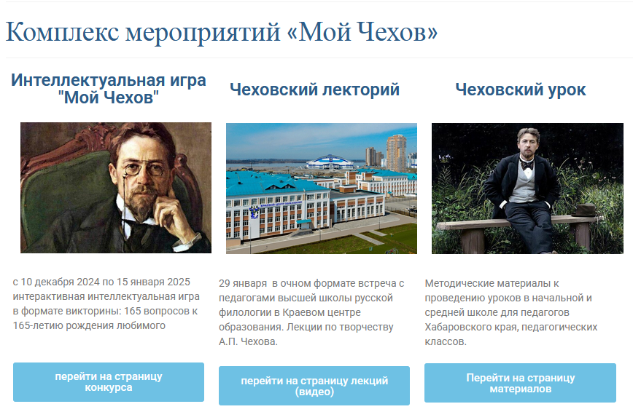
День рождения А.П. Чехова
Волонтеры (порядка 20 человек):
Регистрация и оформление гостей
Проведение мастер-классов
Сопровождение гостей на мероприятии
Экспертная деятельность (студенты ПИ ТОГУ)
Мероприятие 15 января 2025

Slide 6
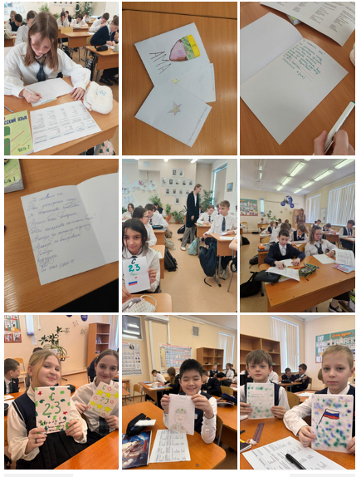
Неделя родных языков и
День защитника Отечества
Неделю родных языков открыли в Краевом центре образования мастер-классами, посвященными Дню защитника Отечества
Первый день учебный день после каникул ознаменовался сразу двумя важными для нас праздниками – День защитника Отечества (23 февраля) и День родных языков (21 февраля).
Сегодня в КГАНОУ «Краевой центр образования» для учащихся 5-6 классов были проведены замечательные мастер-классы по созданию открыток ко Дню защитника Отечества на пяти языках народов Амура (нанайский, нивхский, ульчский, эвенский).
Ребята смогли погрузиться в атмосферу творчества, создавая уникальные открытки на пяти языках: русском, нанайском, нивхском, ульчском и эвенском. В ходе мастер-классов были использованы материалы словаря, созданного школьниками и студентами Хабаровского края (проект «Диалог культур народов Амура»).
Впереди у школьников Хабаровского края насыщенная неделя, которая завершится 28 февраля фестивалем проектов «Диалог культур народов Амура» на площадке Краевого центра образования.
Волонтеры 16 человек: создание сценария мастер-класса, проведение в начальной школе и среднем звене

Slide 7
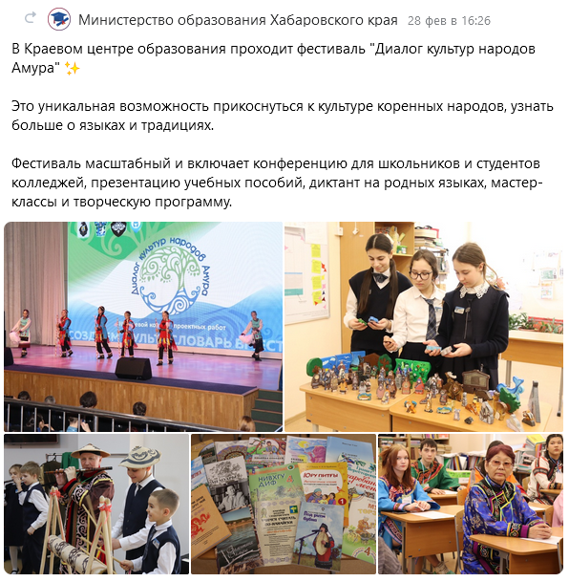
Диалог культур народов Амура
Волонтеры (порядка 40 человек):
Регистрация и оформление гостей
Проведение мастер-классов
Сопровождение гостей по городу
Сопровождение гостей на мероприятии
Экспертная деятельность (студенты ПИ ТОГУ)
2 фестивальных дня: 27 и 28 февраля

Slide 8
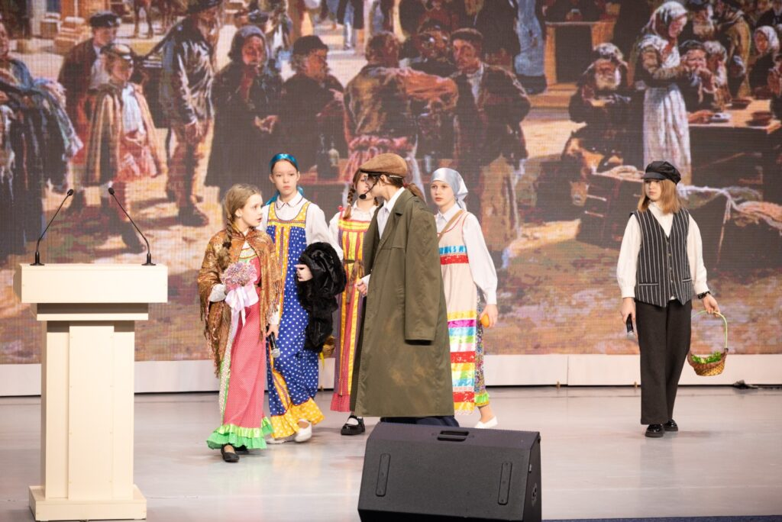
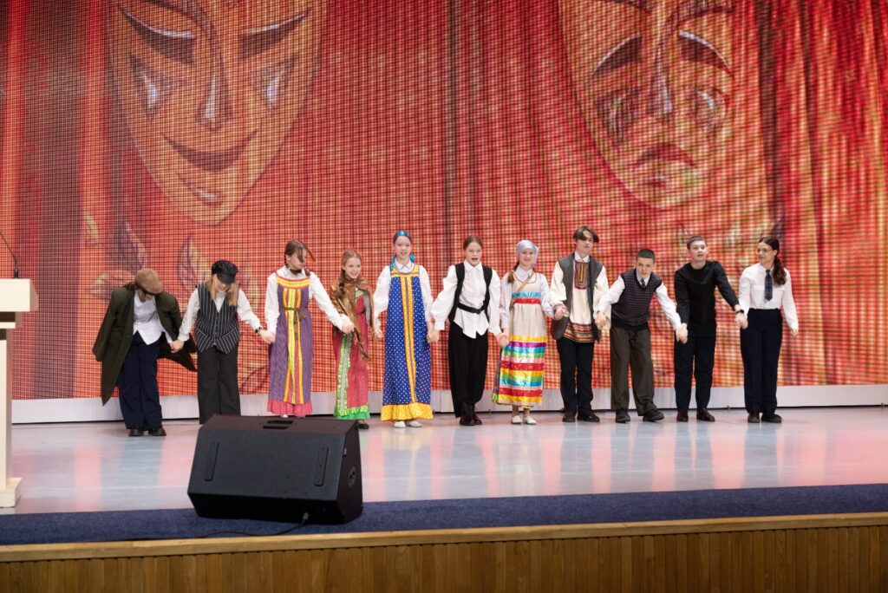
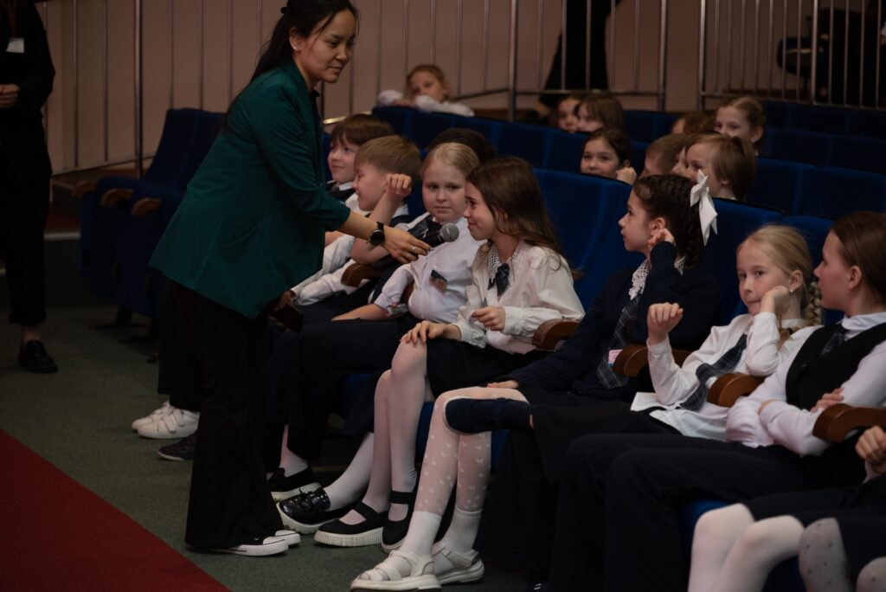
День театра, 27 марта 2025 года
Как вести себя в театре, как правильно приветствовать и благодарить актеров, рассказали ученикам начальной школы их старшие товарищи, ученики психолого-педагогического класса, волонтёры Краевого центра образования Полина Серова и Марина Шахова.
Именно они выступили инициаторами театрального праздника и подготовили для ребят образовательное событие.
Интересные вопросы в формате мульт-викторины вызвали неподдельный интерес младших школьников и желание посетить театр в ближайшее время.
Применить полученные знания по театральному этикету удалось уже во время мероприятия – ребятам были показаны две сценки по рассказам Антона Павловича Чехова – «Толстый и тонкий», «Хамелеон».
Актерами выступили ученики гуманитарного профиля (класс 6.4), сценаристом и режиссером – их старший наставник, волонтёр Марина Шахова (класс 11.4).

